Slide 1
INFORME ACCIONES DE MEJORA PAAC 2020
Dirección de Atención al Usuario, Intervención Temprana y Asignaciones

Slide 2
Marco Estratégico de la Fiscalía General de la Nación
El presente informe tiene como finalidad dar a conocer las acciones de mejora implementadas en cuanto a estrategias para el acceso a la justicia a usuarios en tiempos de pandemia. Para esto, la Fiscalía General de la Nación a través de la Dirección de Atención al Usuario, Intervención Temprana y Asignaciones, hace uso de las tecnologías de la información y las comunicaciones para garantizar el acceso a una justicia digital, la cual debe entenderse como un instrumento de política pública que permita garantizar el acceso a la administración de justicia en estos tiempos.
Para tal fin, se han fortalecido los canales virtuales a través de las herramientas ADenunciar y Centro de Contacto línea 122, evitando así las aglomeraciones en los puntos de atención presencial. Igualmente, se ha diseñado una estrategia de atención a implementar cuando se haga la apertura de los Centros de Atención de la Fiscalía General de la Nación CAF (canal presencial), todo ello en el marco de un modelo integral, prioritario, con enfoque diferencial y un trato digno y humano en la atención.
A continuación, se presentan los avances a diciembre de 2020, en alineación con las estrategias de fortalecimiento para la atención a víctimas y usuarios, contempladas dentro del Direccionamiento Estratégico Institucional en tiempo de COVID-19.

Slide 3
Acciones de Mejora CENTRO DE CONTACTO
En el 2020 y con el fin de atender la emergencia sanitaria, la Fiscalía General de la Nación fortaleció el Centro de Contacto para atender las necesidades y las solicitudes de los usuarios en medio del aislamiento obligatorio por COVID-19. Para tal fin, se realizaron las siguientes acciones.

Slide 4
Acciones Mejora CENTRO DE CONTACTO
AUMENTO DE PERSONAL ASIGNADO AL CENTRO DE CONTACTO.
Se reforzó la atención al usuario adicionando agentes técnicos, abogados, psicólogos e investigadores de la FGN, para un total de 63 personas atendiendo línea telefónica, chat , correo, trámite de Fuentes, actos urgentes y violencia de género, distribuidos en turnos 7 x 24, con un promedio de 35 personas en hora pico, en los siguientes servicios:
INTERPOSICION DE DENUNCIAS
DENUNCIAS ANÓNIMAS Y REPORTES DE VIOLENCIA INTRFAMILIAR, SEXUAL O DE GÉNERO
REPORTE DE HECHOS DE CORRUPCIÓN
ORIENTACION E INFORMACIÓN
CONSULTA DE CASOS
PQRS
ATENCION A VÍCTIMAS DE CONFLICTO ARMADO

Slide 5
Acciones de Mejora CENTRO DE CONTACTO
La emergencia sanitaria obligó al cierre de los canales presenciales de atención, lo cual generó un aumentó en 286% de las solicitudes recibidas por el Centro de Contacto. Fue necesario solicitar RECURSOS DE INVERSIÓN, LLEVAR A CABO PROCESOS DE REINGENIERÍA Y DE OPTIMIZACIÓN DE SERVICIOS, PROCESOS Y PERSONAL, con los siguientes resultados a diciembre del 2020:
Ampliación del área de trabajo (dado el aumento del número de personal)
Fortalecimiento de los recursos tecnológicos (plataforma para agilizar los procesos y los tiempos de trámite)
Implementación de la modalidad de agentes satélites en territorio para recepción de denuncias de los delitos diferentes a los que recepciona el Centro de Contacto.
Fortalecimiento del grupo de investigadores y agentes que atienden los delitos de violencia de género .
Realización de capacitaciones para mejorar el análisis de los investigadores y agentes del Centro de Contacto de los casos recibidos.

Slide 6
Acciones de Mejora en CENTRO DE CONTACTO
Apertura de correos electrónicos en las 35 Seccionales de la institución con el fin de ampliar los canales de acceso a la ciudadanía .

Slide 7
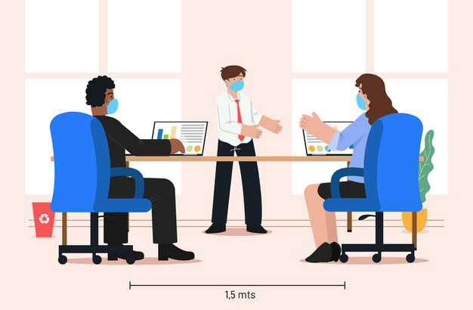
Acciones de Mejora CANAL PRESENCIAL
A partir de la declaratoria de la Emergencia sanitaria por SARS -2 COVID-19 decretada por el Gobierno Nacional, la Fiscalía General de la Nación elaboró una estrategia de apertura por fases para la atención presencial de recepción de denuncias en los Centros de Atención de la Fiscalía CAF, la cual consiste en un agendamiento de cita previa a través del Centro de Contacto, y con el cumplimiento de los protocolos de bioseguridad establecidos.

Slide 8
Acciones de Mejora en CANAL PRESENCIAL
En el mes de noviembre 2020 se inició la implementación de dicha estrategia y se realizó una prueba piloto en las seccionales Quindío y Cesar, con los siguientes turnos agendados para recepción de denuncia física en dicho mes.

Slide 9
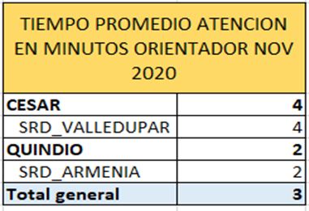
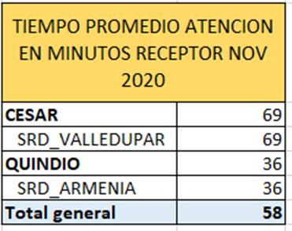
Acciones de Mejora en CANAL PRESENCIAL
RESULTADOS TIEMPO PROMEDIO DE ATENCIÓN POR ORIENTADOR Y RECEPTOR EN EL MES DE NOVIEMBRE PRUEBA PILOTO

Slide 10
Acciones de Mejora en CANAL PRESENCIAL

Slide 11
Acciones de Mejora en CANAL VIRTUAL ¡ADenunciar!
Desarrollo de nueva opción de denuncia para delitos de género como parte del sistema de denuncia virtual ¡ADenunciar!, ampliando así los canales de recepción para este tipo de delito.

Slide 12
Acciones de Mejora en CANAL VIRTUAL ¡ADenunciar!
Mejoró la experiencia del usuario en el manejo del sistema de denuncia virtual ¡ADenunciar!, al disminuir los tiempos para el registro de las denuncias.

Slide 13
GRACIAS …

